Slide 1
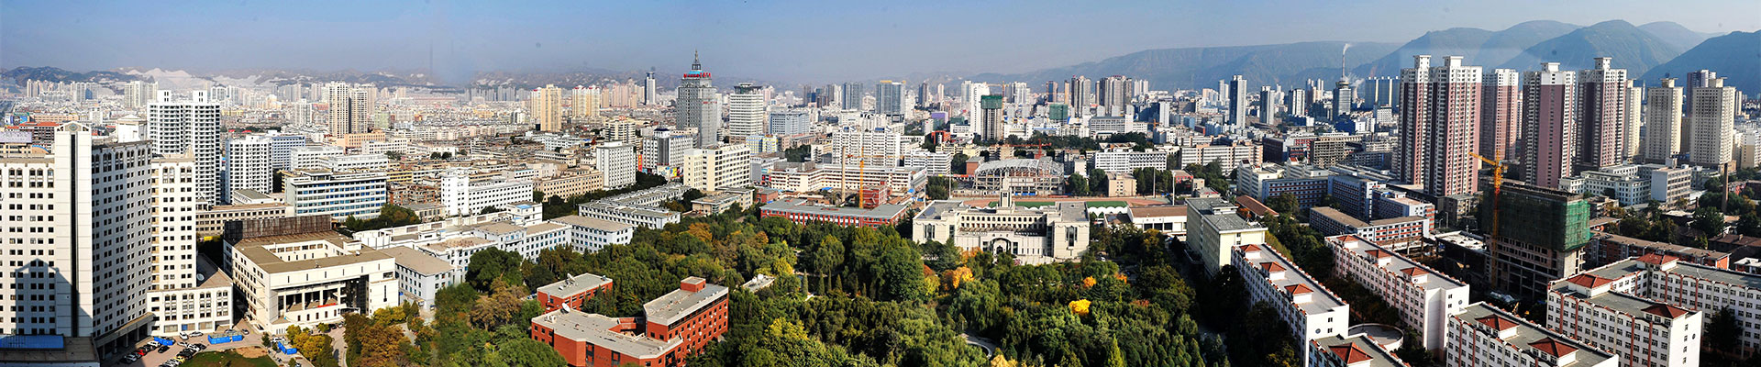





裂变时间投影室的刻度与实验设计
谌盼姣、何山浩玮、卜文娟、苗广鑫
指导老师：张毅、杨贺润
1、兰州大学
2、中国科学院近代物理研究所

Slide 2
研究背景及内容
目录
contens
FTPC-LaBr₃探测器的结构
探测器的性能测试与标定
总结与展望

Slide 3
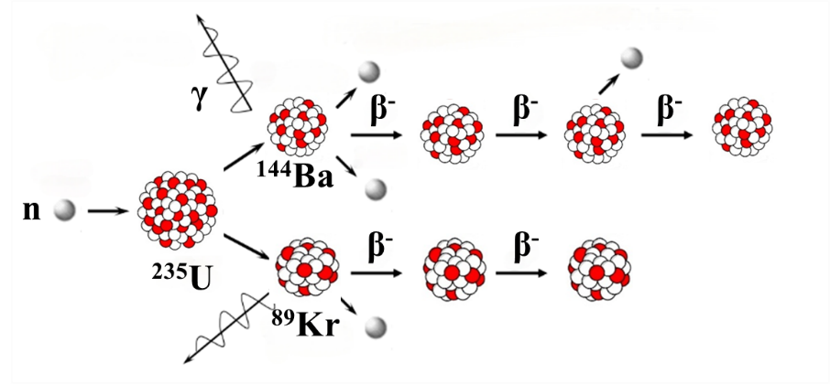
研究背景及内容
质量分布
电荷分布
裂变模式
母核
子核
裂变几率
裂变产额
裂变路径
（碎片种类）
用于裂变实验的TPC-LaBr₃探测系统
单一观测量分析
母核势能面上局部结构信息
时间投影室
闪烁体探测器
对其他变量进行积分
信息丢失
存在局限
GEM探测器
＋
＋
能损测量
缓发γ测量
可实现对裂变碎片的多参数关联测量

Slide 4
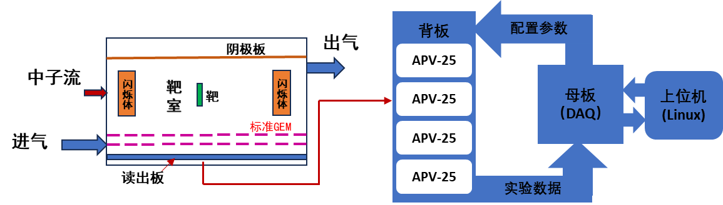
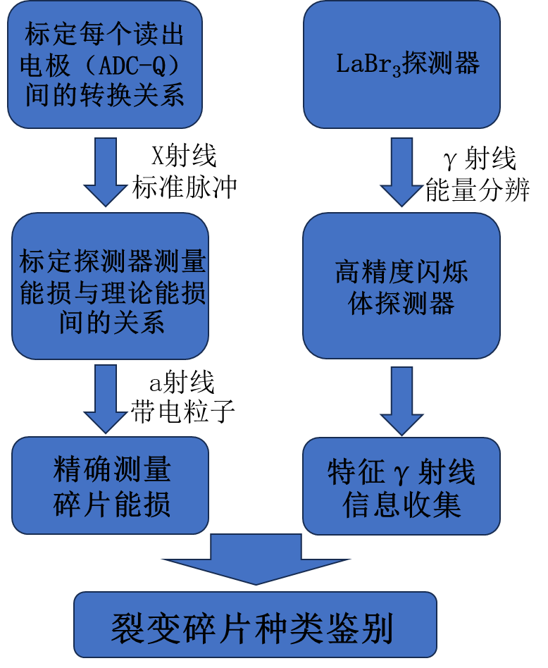
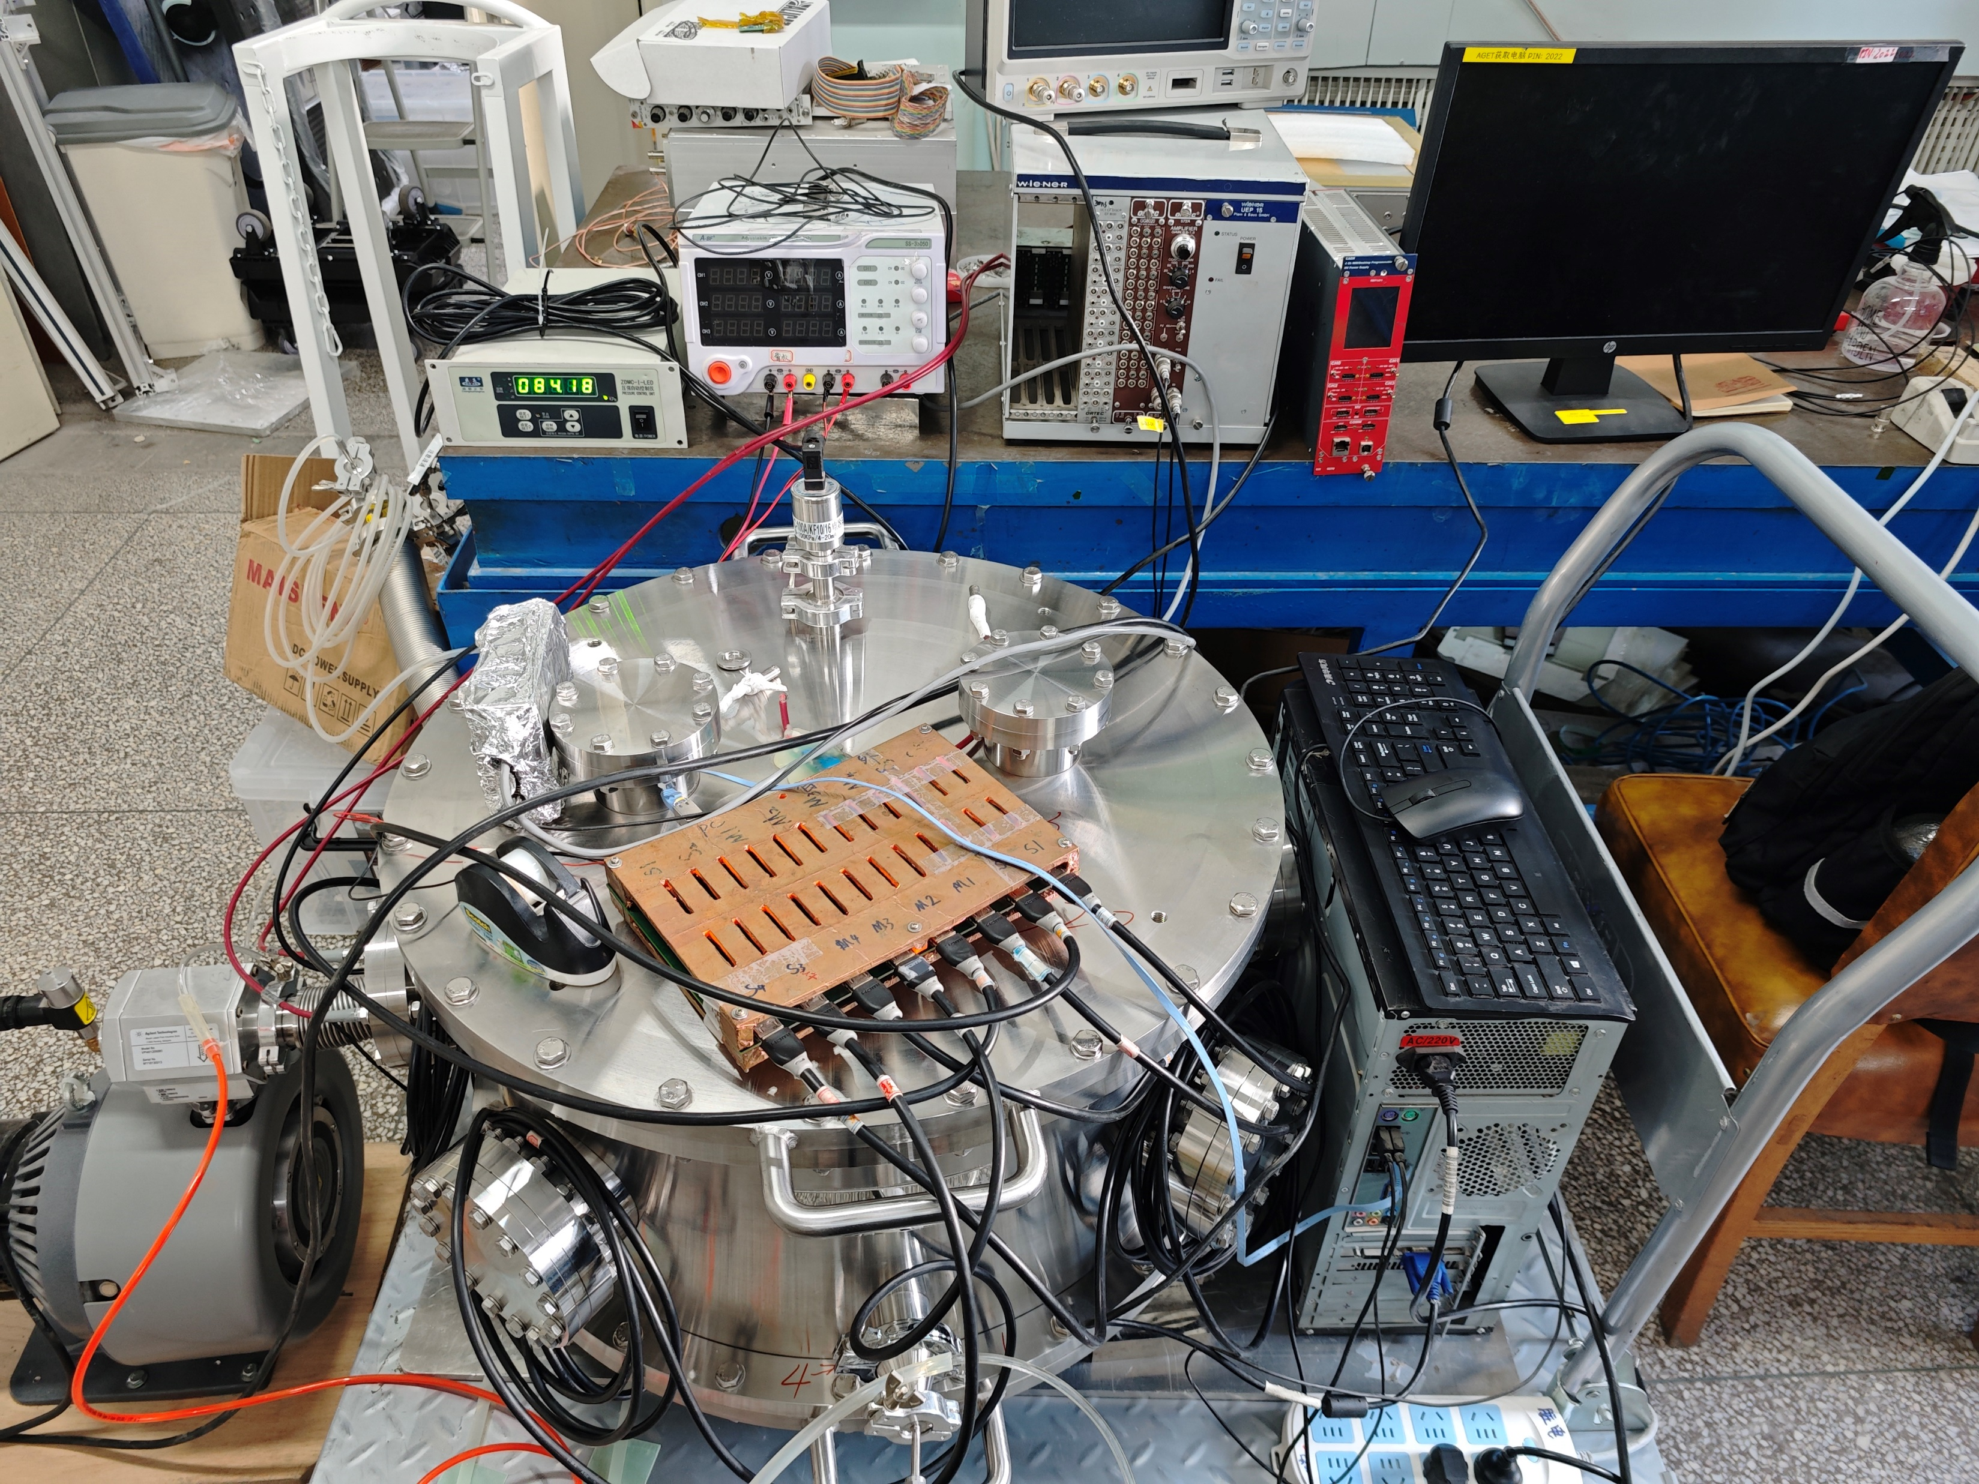
研究背景及内容

Slide 5
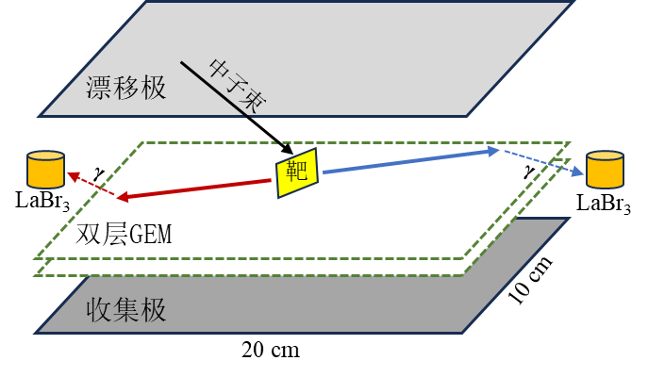
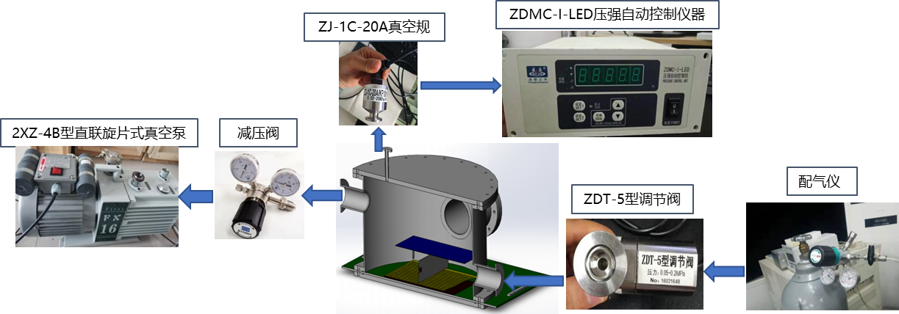
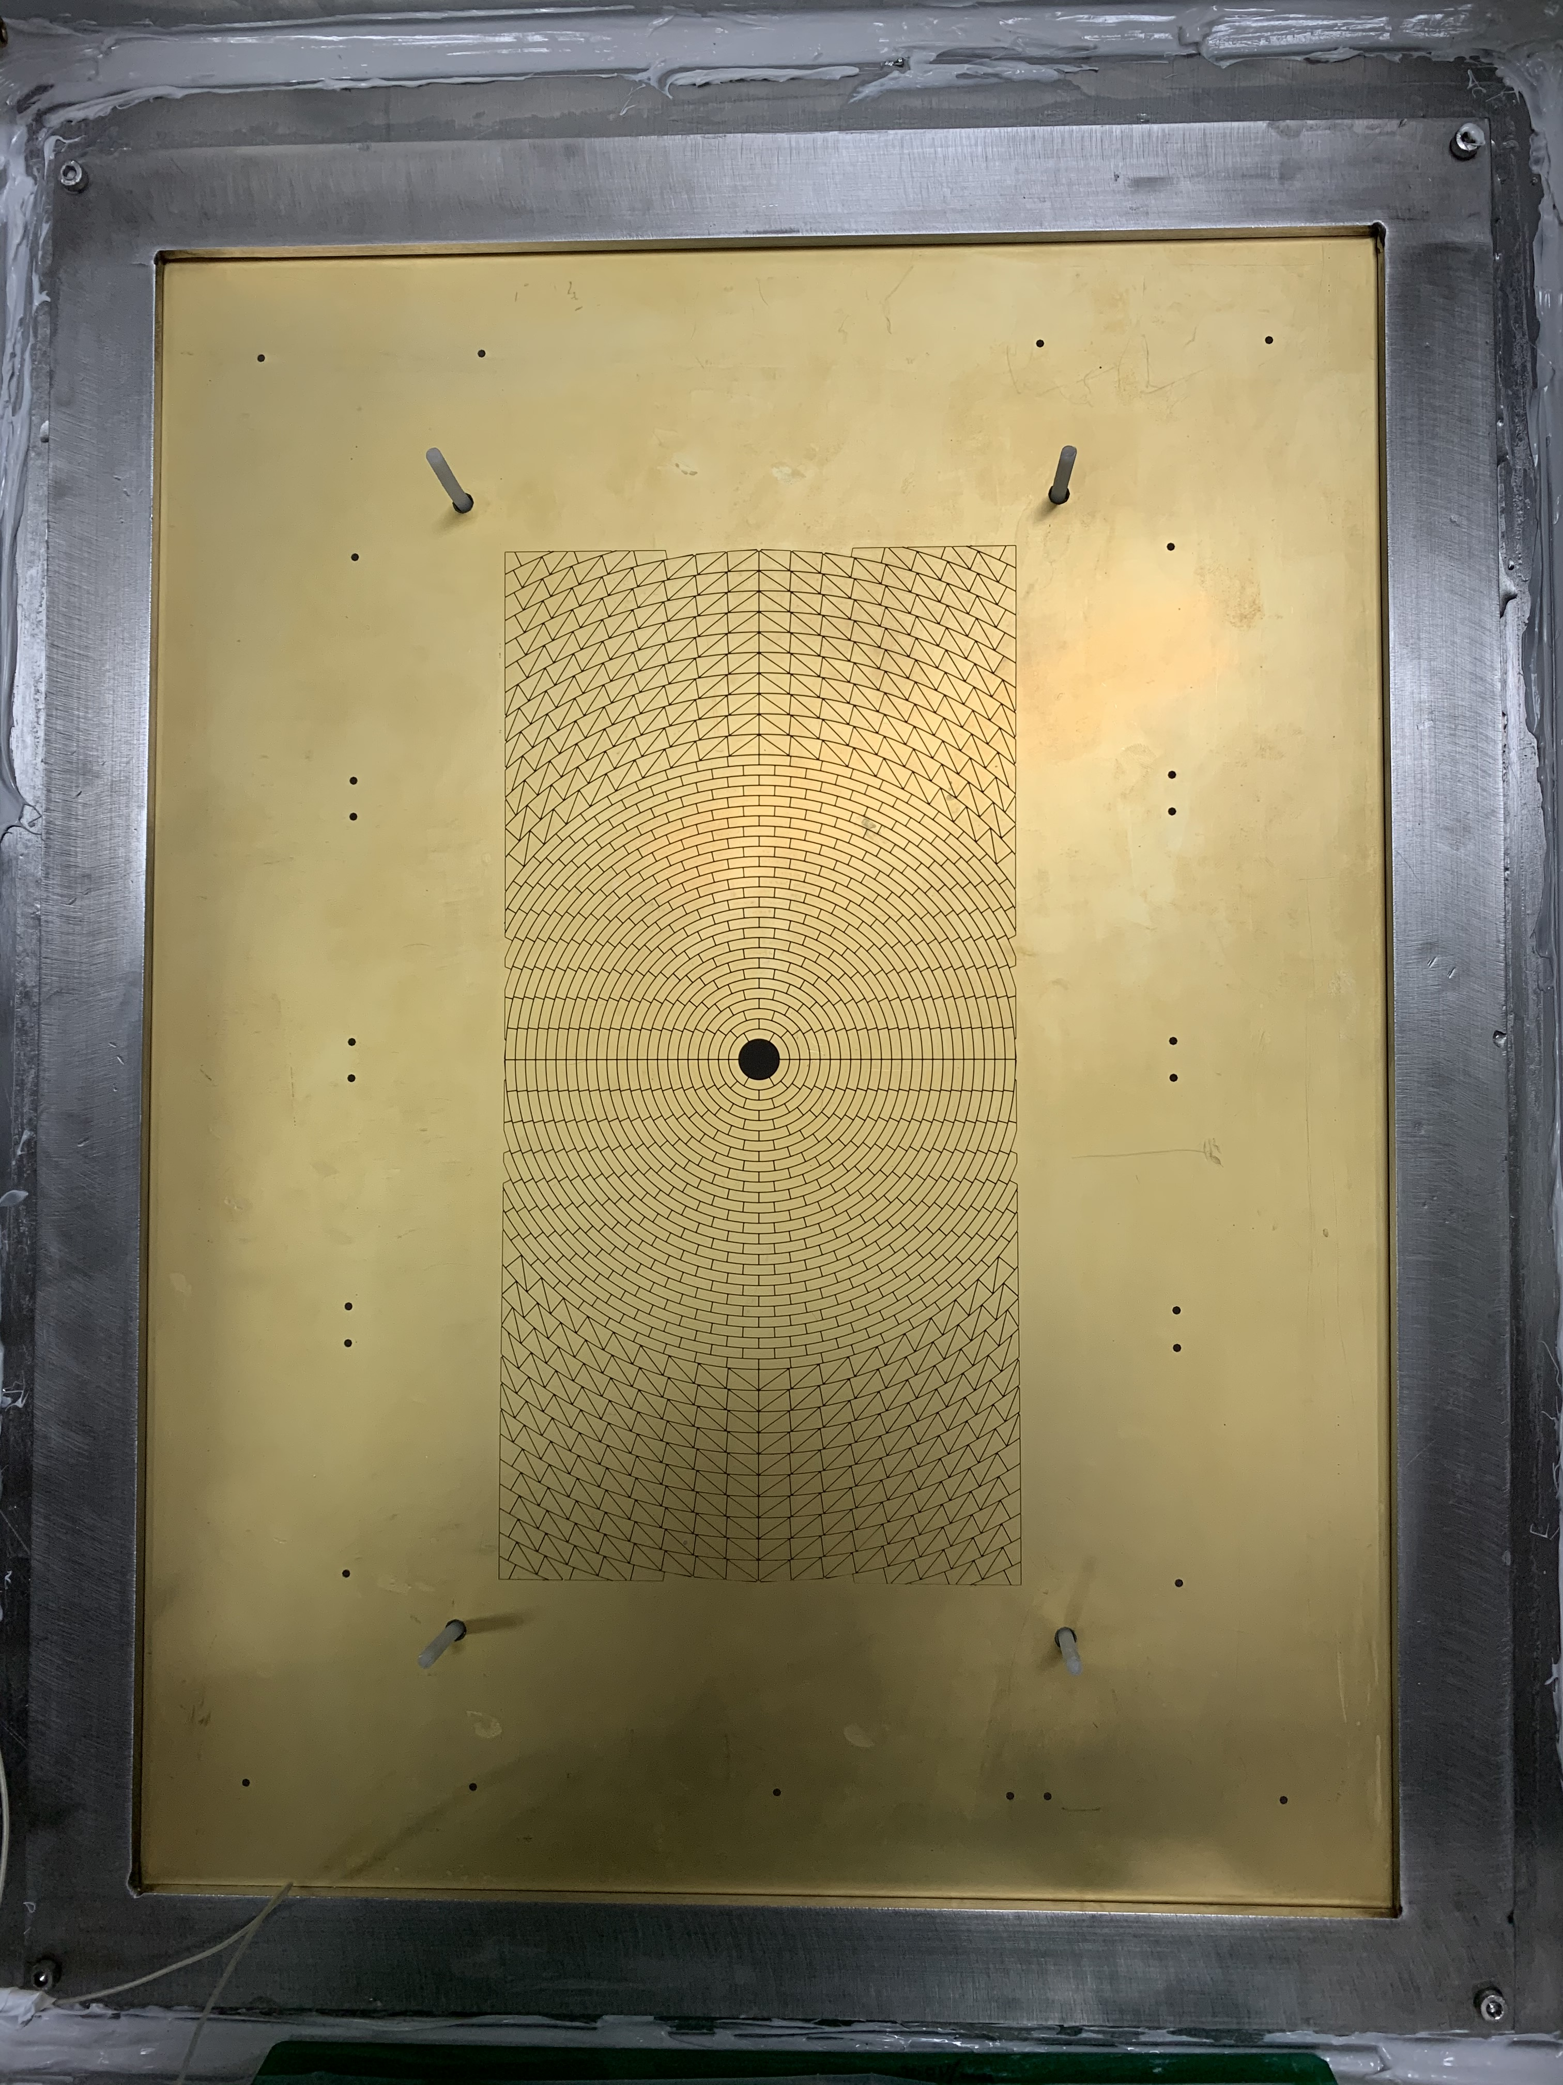
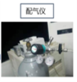
FTPC-LaBr₃探测器的结构
双层标准GEM探测系统
流气式稳压靶室系统
常气压测量
碎片径迹过短
测量精度有限
低气压测量
径迹长度可由
气压调节
位置分辨
电子学规模
0.2~0.6atm
VS
辅助填充Pad
内圈Pad (23)
中圈Pad (5)
外圈Pad(24)

Slide 6
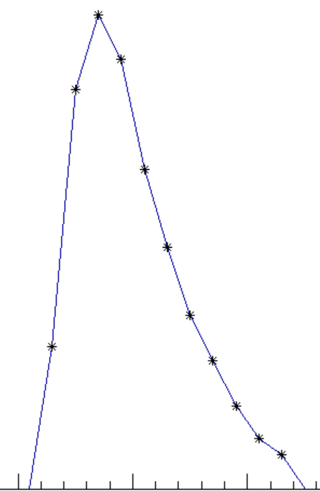
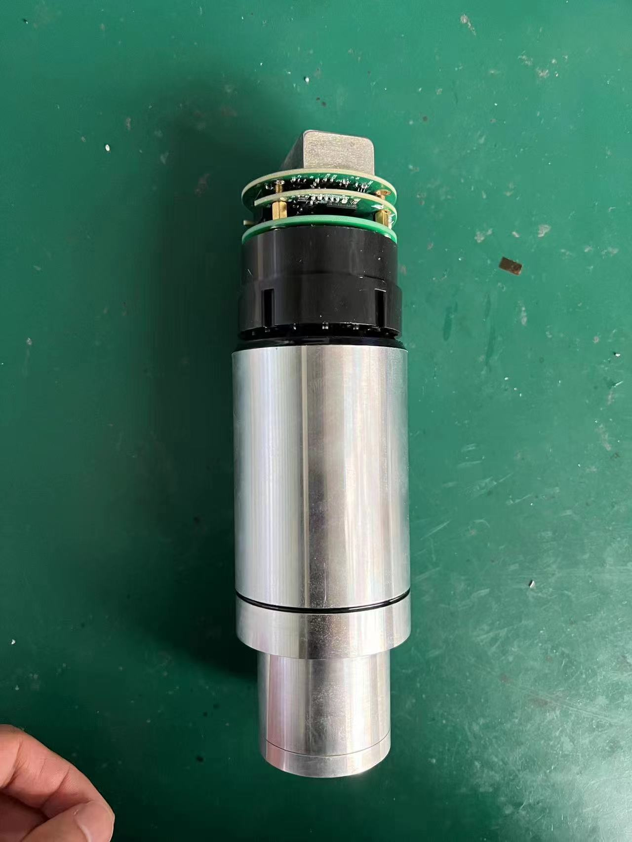
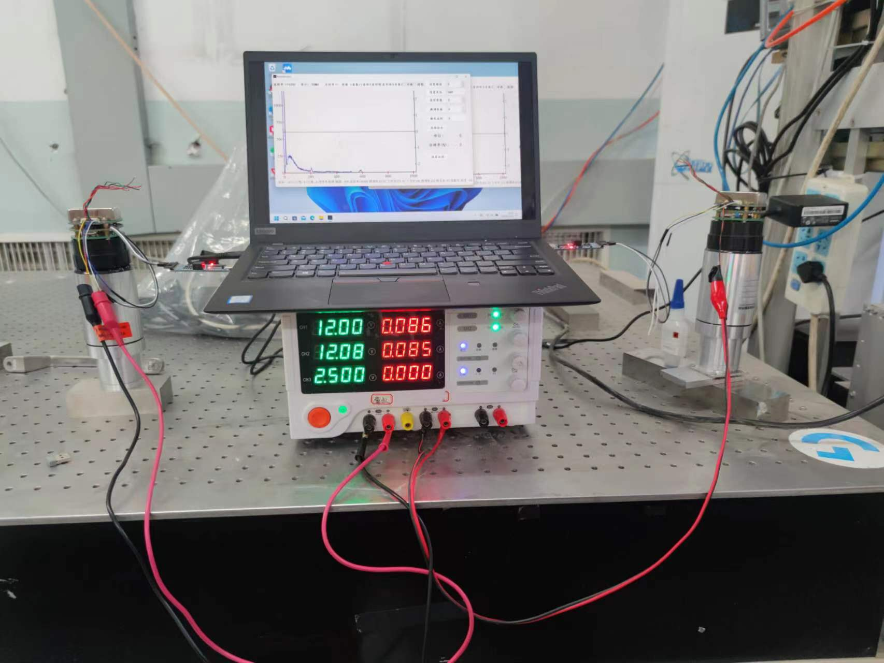
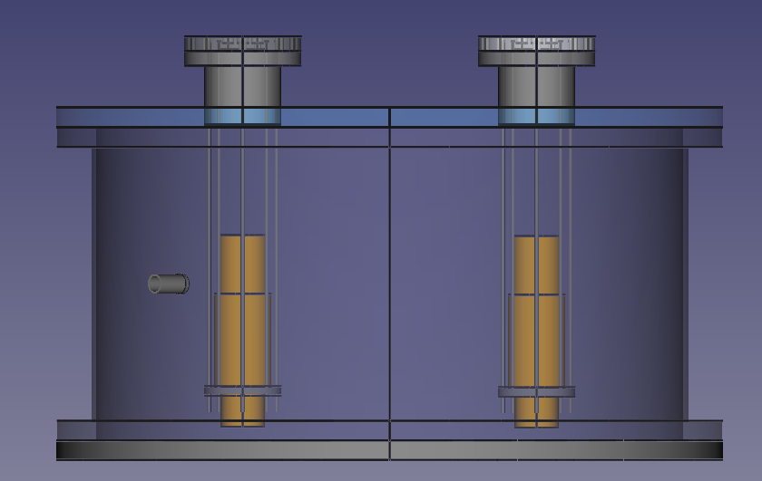
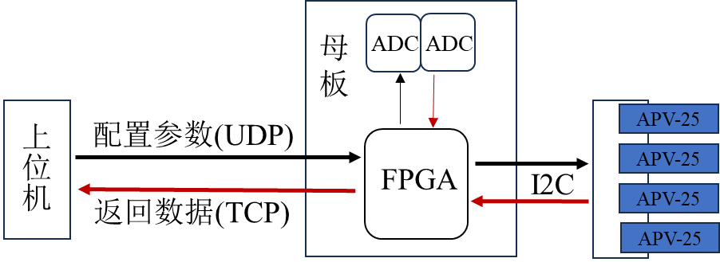

FTPC-LaBr₃探测器的结构
电子学与数据获取系统
缓发γ辅助测量系统
APV-25芯片(128通道)
3种工作模式：反卷积模式、峰值模式、
多重模式
采样频率：40 MHz
最大存储时间深度：4.8μs
X波形
时间常数：$τ$
灵敏区：
200mm×100mm
读出电极： 1633
TPC
确保闪烁体探测器中晶体与靶平齐放置

Slide 7
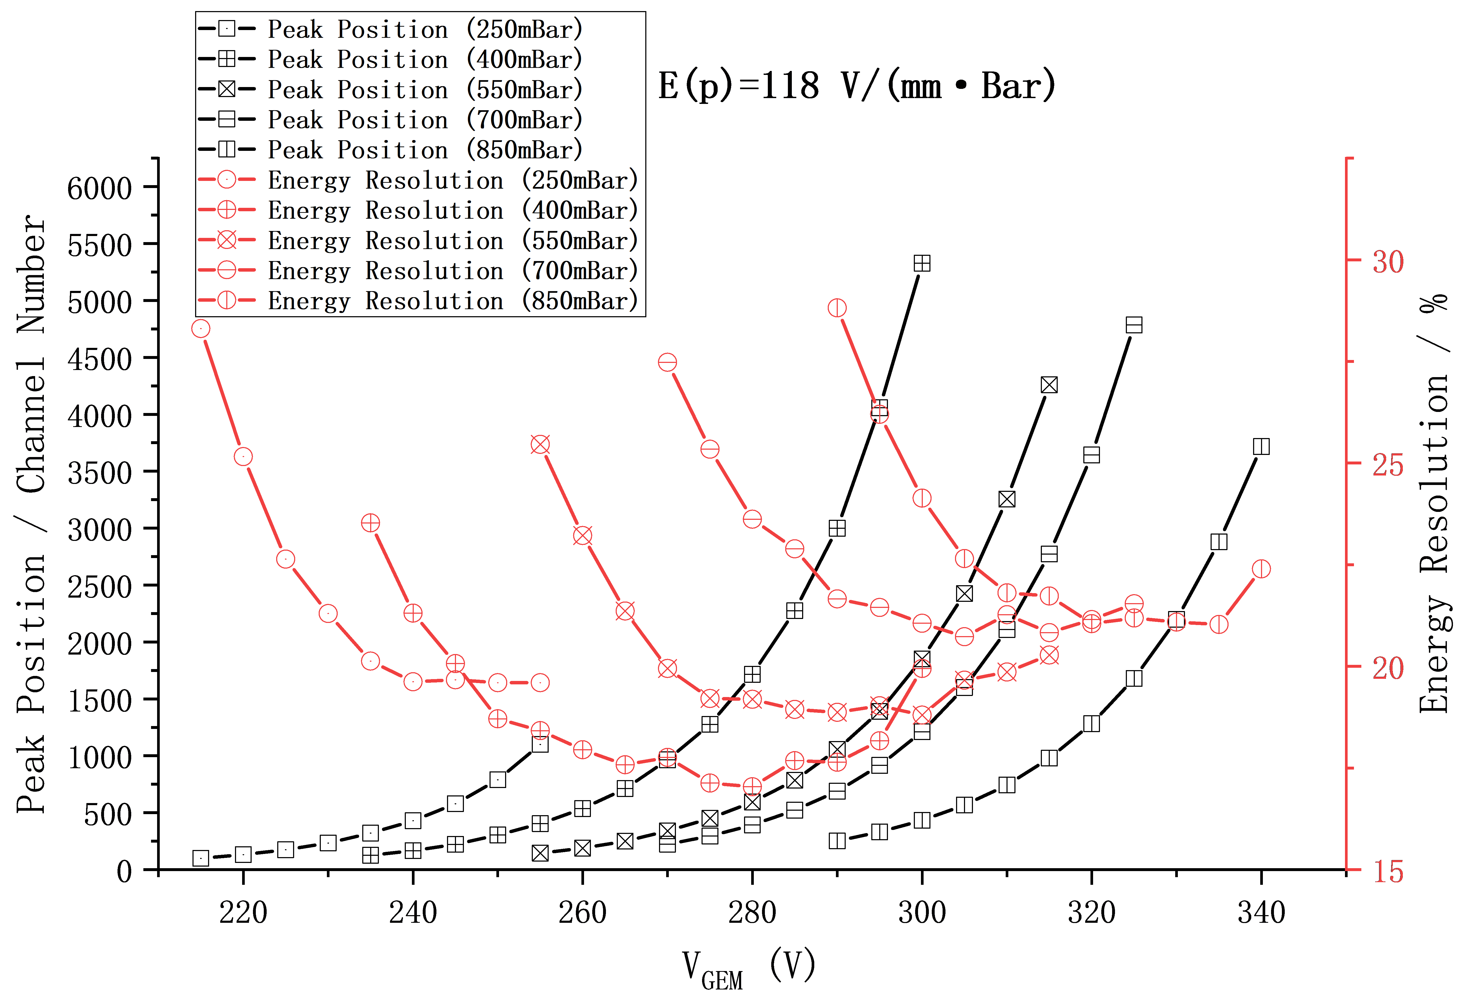
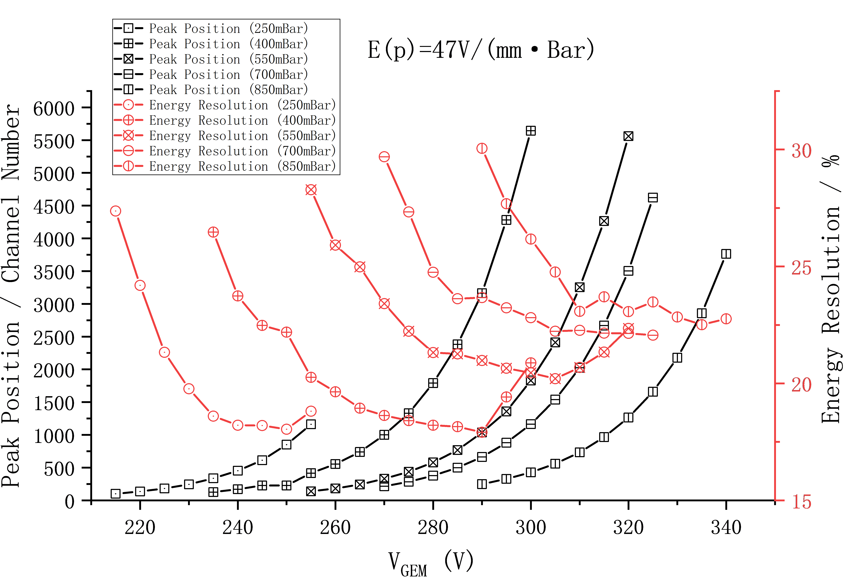
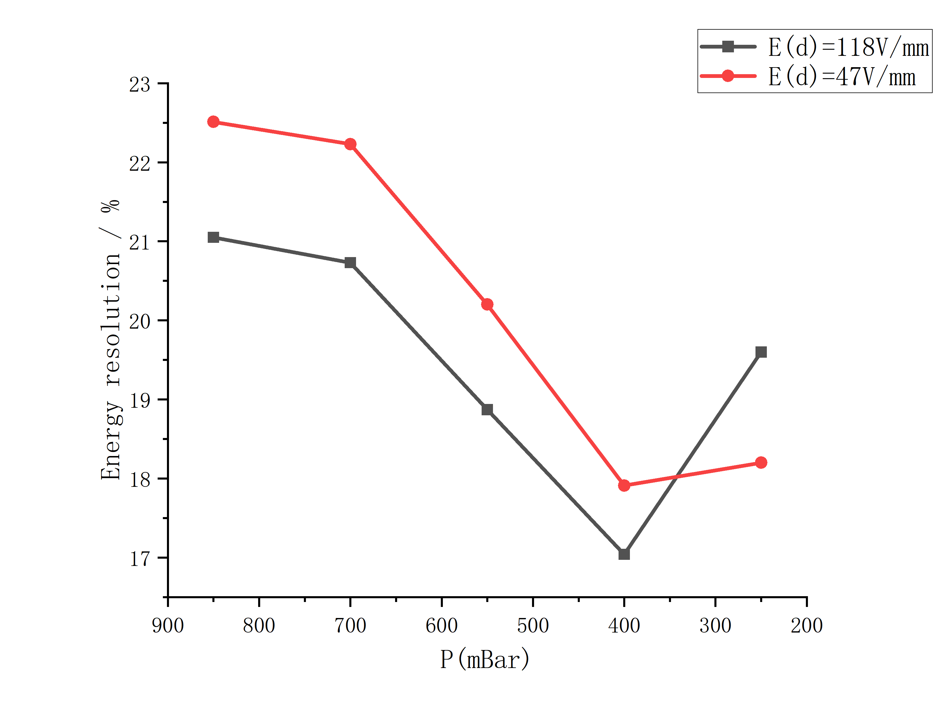
探测器的性能测试与标定
GEM膜间电压
峰位 & 能量分辨率
FTPC工作特性随气压变化情况
漂移区约化场强：E_{P} = E_{d} / P
最佳工作点: FTPC达到最佳能量分辨水平
能量分辨率
最佳工作点
P :400 mBar
ER:16.7%
工作气压
能量分辨率

Slide 8
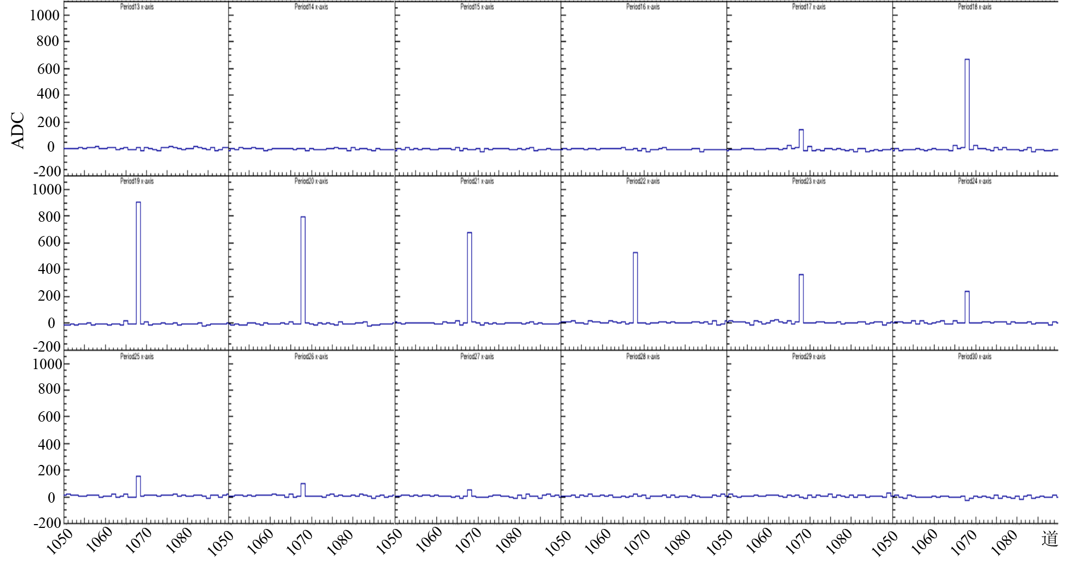
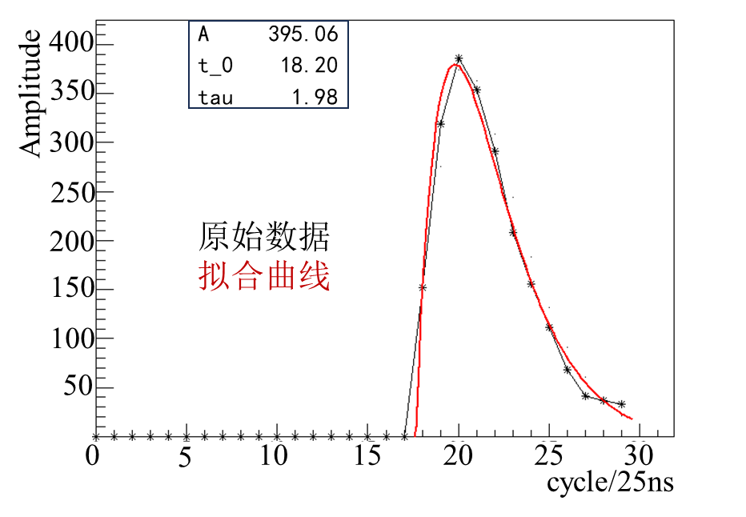
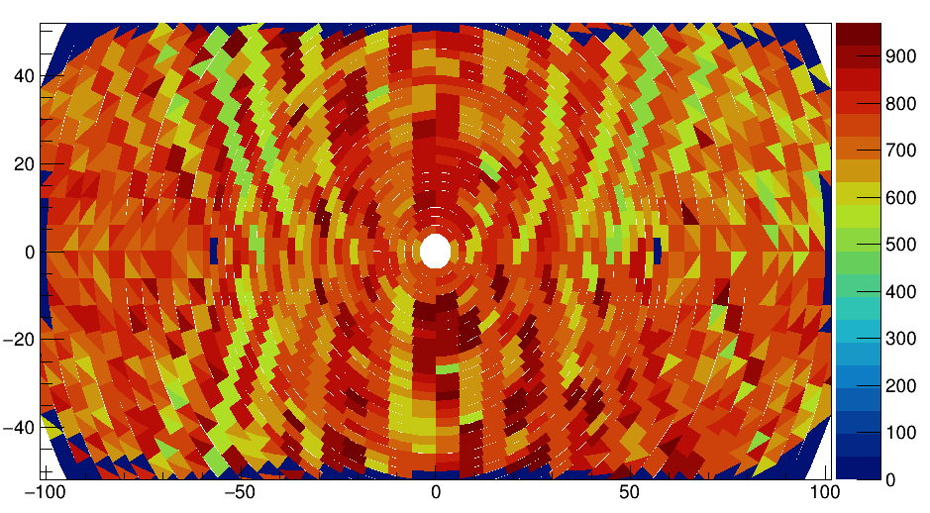
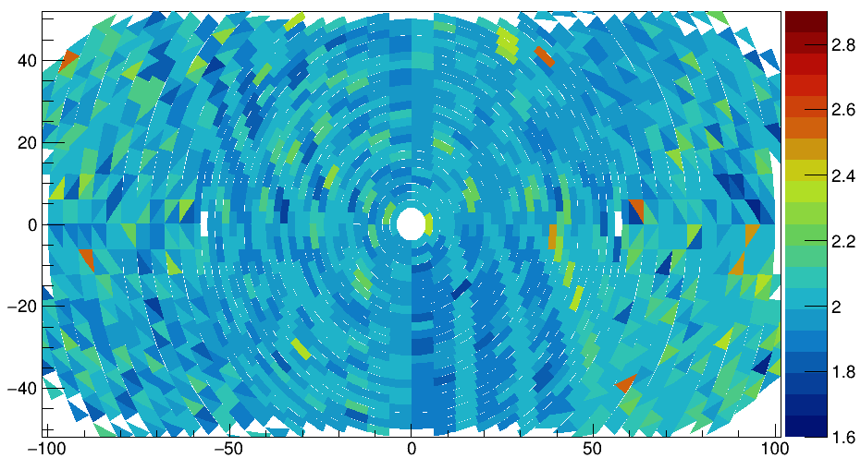
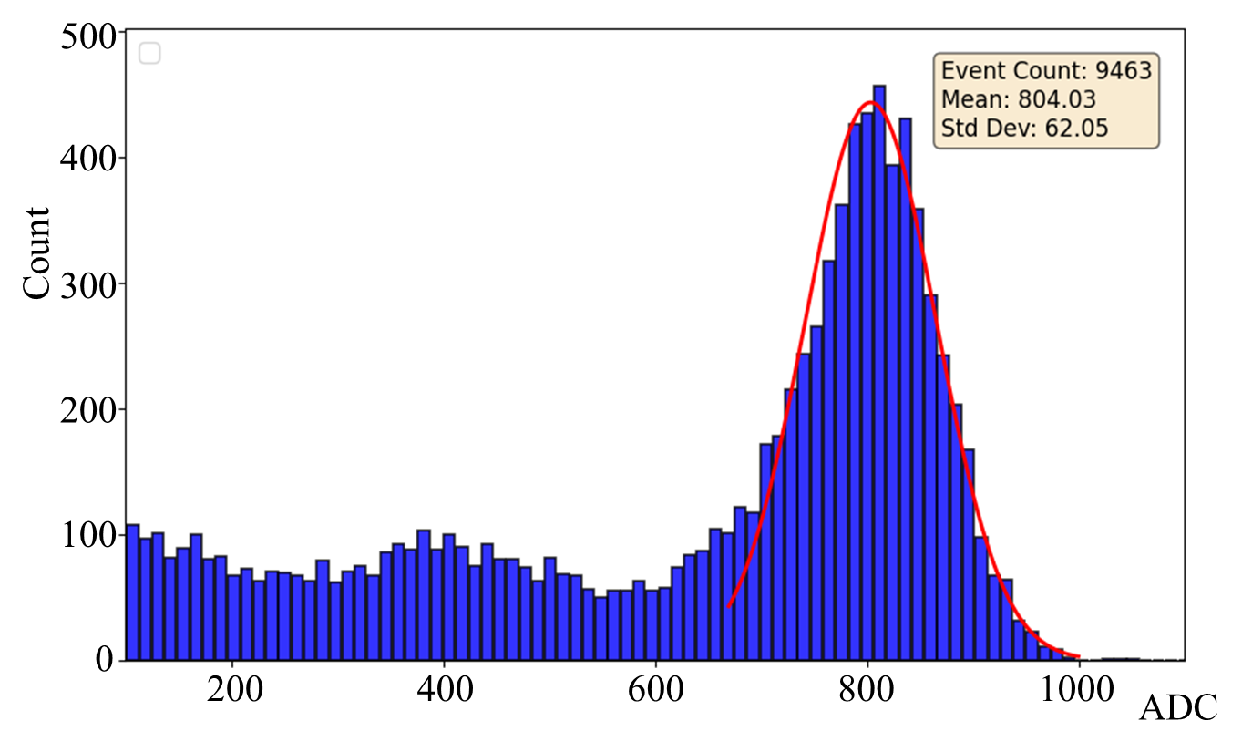
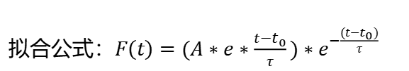
探测器的性能测试与标定
拟合公式：$F\left(t\right)=(A∗e∗\frac{t−t_{0}}{τ})∗e^{−\frac{(t−t_{0})}{τ}}$
基于⁵⁵Fe产生X射线源的FTPC性能测试与标定
工作气体：P10
（Ar : CH₄ = 90% : 10%）
工作气压：850mbar（兰州常压）
X射线能量：5.9 keV
（发生光电效应）
幅值分布（ADC）
tau值分布（25ns）
能量分辨：R=18%

Slide 9
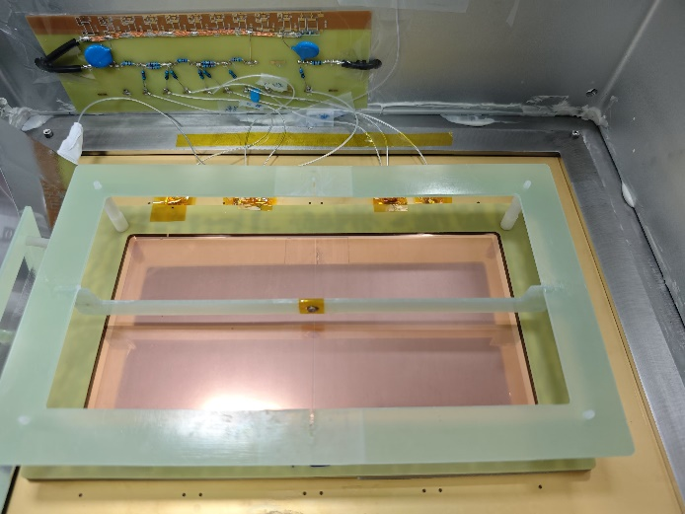
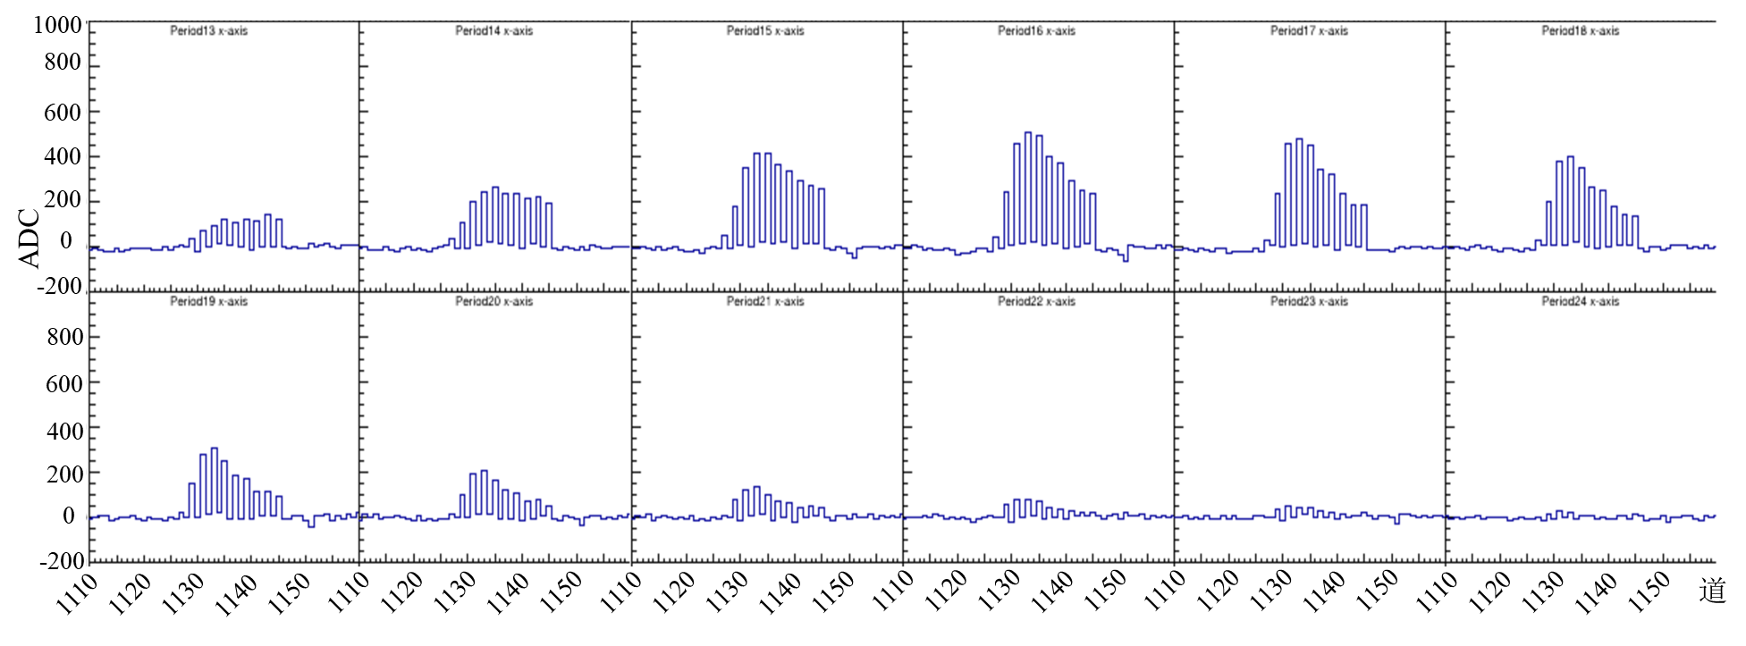
探测器的性能测试与标定
基于²⁴¹Am产生α射线的实验设计
源的位置
α射线信号
漂移区高33 mm 源处于漂移区几何中心
多个读出电极被依次触发
a粒子能量：5.486 MeV
工作气压：梯度设置（850 mbar、700 mbar、550 mbar、400 mbar和250 mbar）

Slide 10
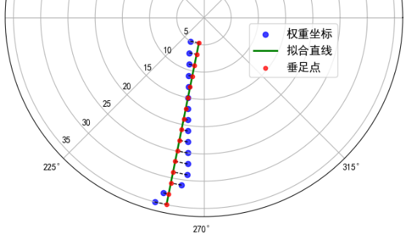
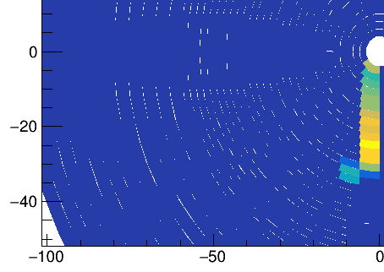
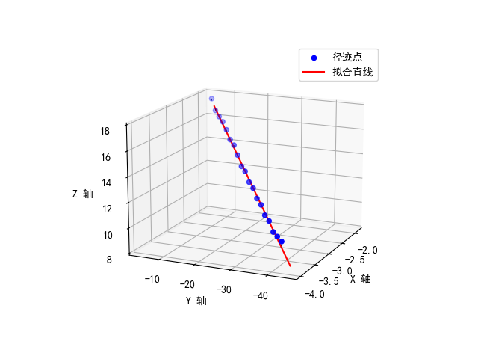



探测器的性能测试与标定
线性拟合
基于²⁴¹Am产生α射线的径迹重建
X-Y平面的实际位置
$$x_{c}=\frac{\sum_{i=1}^{N}{Q_{i}}∙x_{i}}{\sum_{i=1}^{N}{Q_{i}}}$$
$$y_{c}=\frac{\sum_{i=1}^{N}{Q_{i}}∙y_{i}}{\sum_{i=1}^{N}{Q_{i}}}$$
加权计算
重心坐标
理论计算电
子漂移速度
径迹重建
Z向的实际位置
$$F\left(t\right)=\left(A∗e∗\frac{t−t_{0}}{τ}\right){∗e}^{−\frac{(t−t_{0})}{τ}}∗H(t;θ)$$
×
已知量
$$H\left(t−t_{0}\right)=\left\{\begin{aligned}&0，t<t_{0} \\ &1，t≥t_{0}\end{aligned}\right.$$
得到产生电荷的相对时间

Slide 11
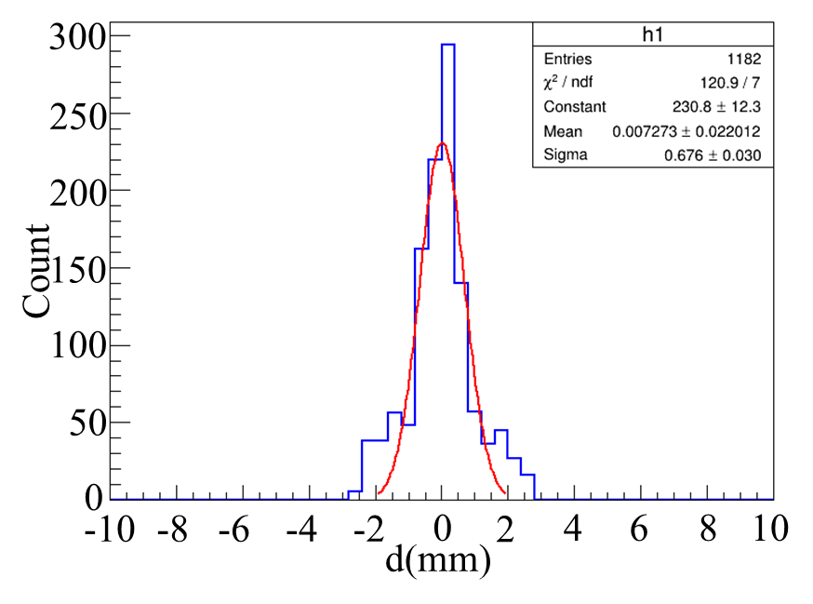
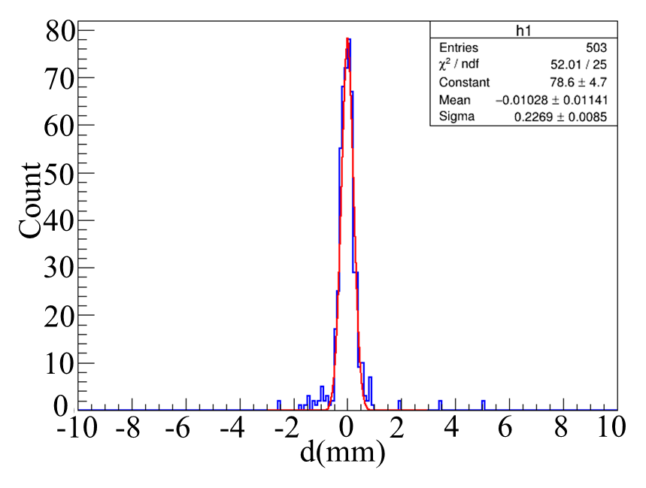





探测器的性能测试与标定
基于²⁴¹Am产生α射线的径迹重建
残差法计算850mbar下位置分辨
X-Y平面
676±30 μm
Z向
226.9±8.5 μm
$z$向：
$x−y$平面：
$$r=\sqrt{{\left(x_{c}−x_{0}\right)}^{2}+{\left(y_{c}−y_{0}\right)}^{2}}$$
$$r_{xy}=\frac{ky_{c}+b−x_{c}}{\sqrt{k^{2}+1}}$$
$$r_{z}=\frac{p⋅z+q−r}{\sqrt{p^{2}+1}}$$

Slide 12
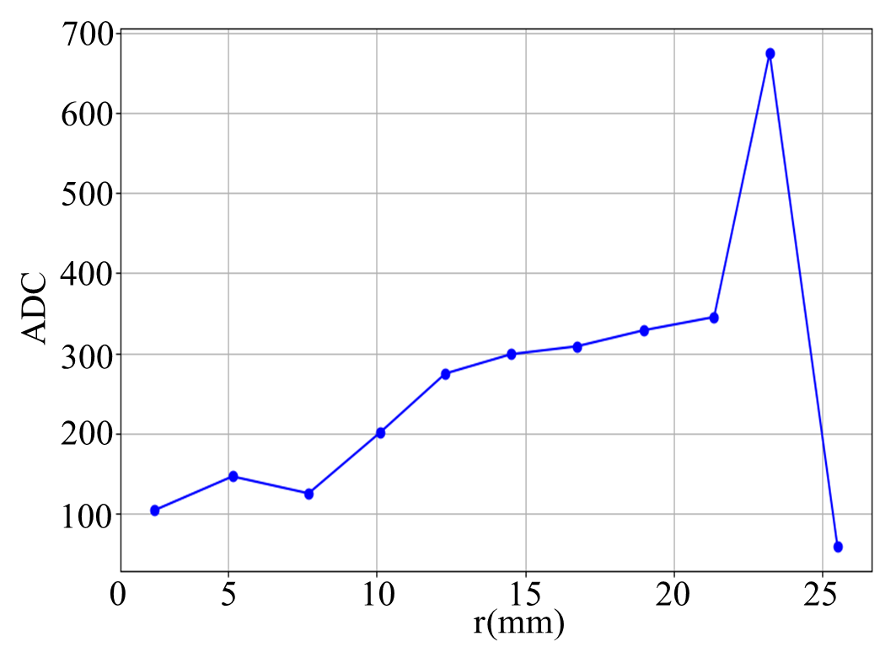
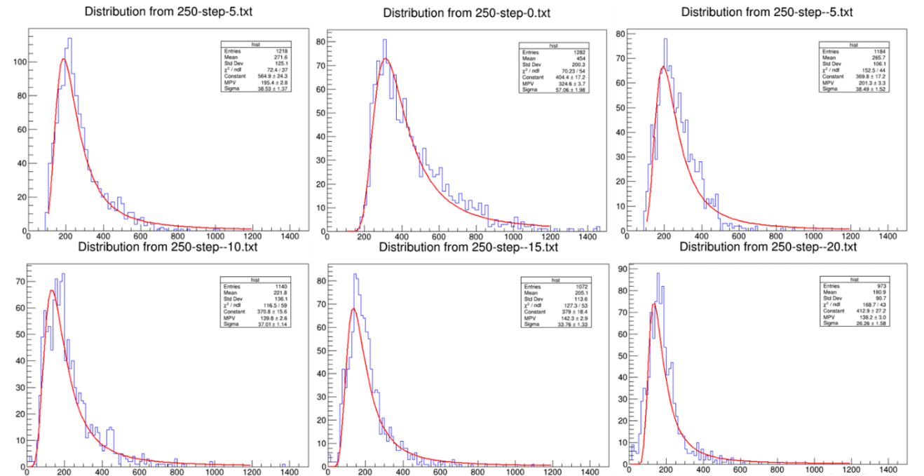
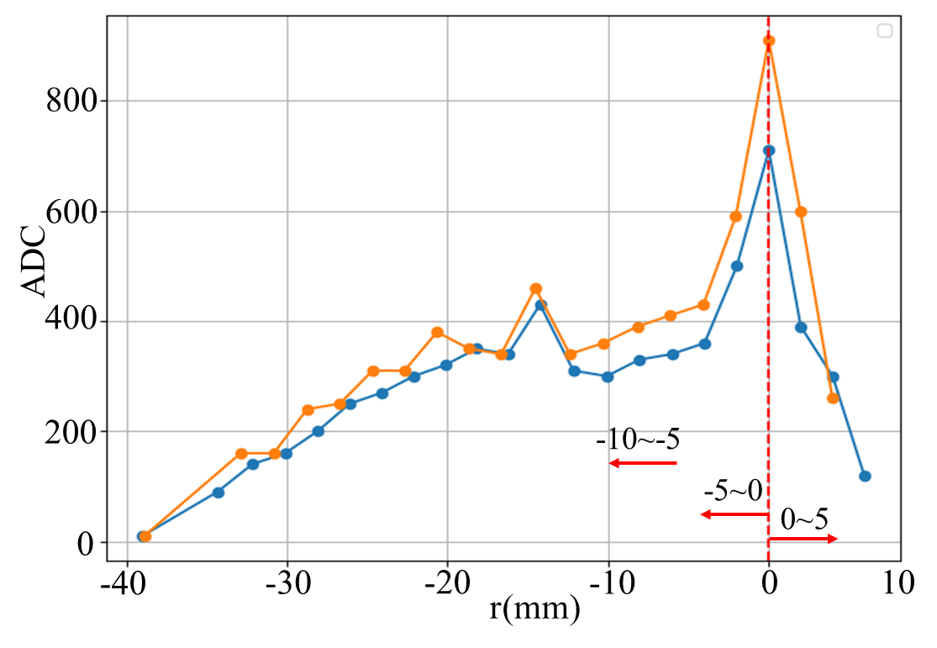
探测器的性能测试与标定
基于²⁴¹Am产生α射线的能损标定
单个径迹的能损曲线
250mbar分步长统计结果
峰位对齐

Slide 13
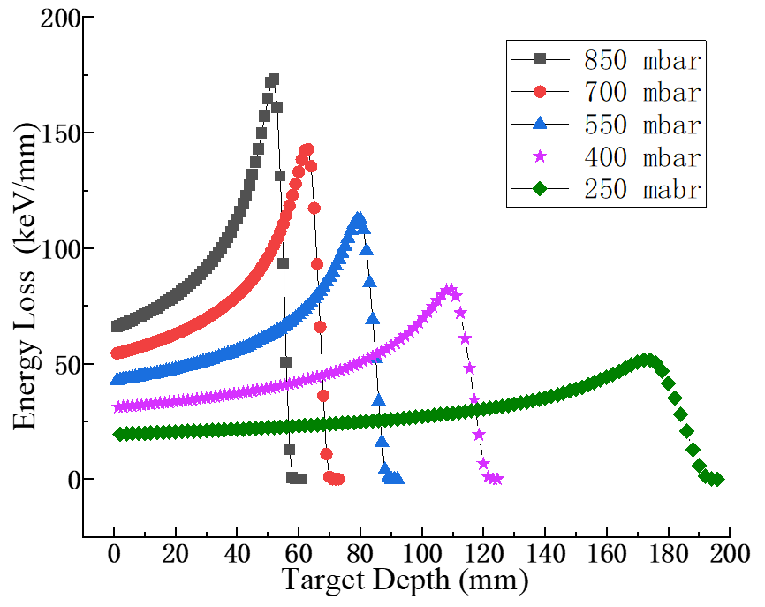

探测器的性能测试与标定
基于²⁴¹Am产生α射线的能损标定
250mbar能损曲线
SRIM模拟能损
250mbar标定结果
$$E_{exp}=5.21∗E_{sim}−71.72$$

Slide 14
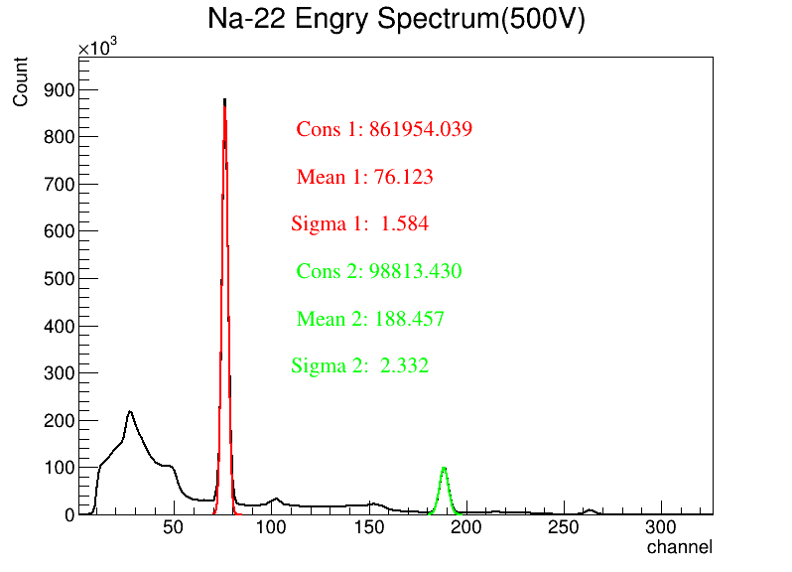
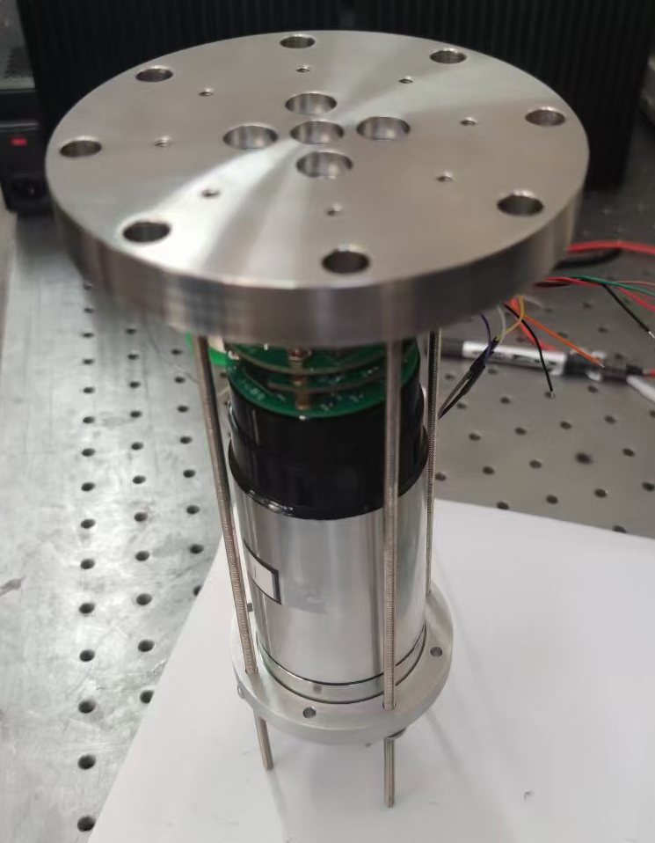
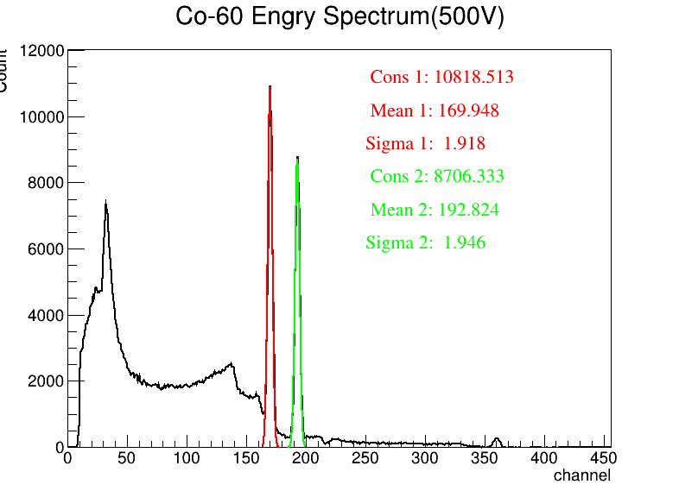
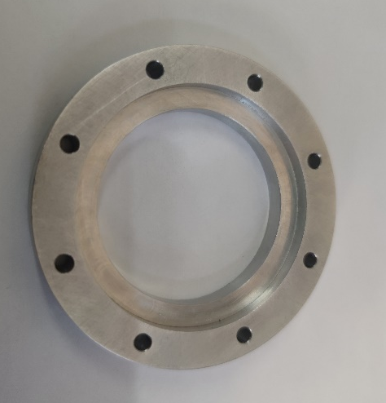
探测器的性能测试与标定
LaBr₃探测器性能测试
 | ⁶⁰Co |  | ²²Na |  | 能量分辨 (达3%)
E/keV | 1173 | 1332 | 511 | 1275
#1 | 2.66% | 2.38% | 4.91% | 2.92%
#2 | 2.69% | 2.41% | 4.64% | 2.88%
几种核素放出的特征γ射线
⁸⁸Se |  | ⁹¹Kr |  | ⁹⁷Sr
E_{γ}(keV) | Int(%) | E_{γ}(keV) | Int(%) | E_{γ}(keV) | Int(%)
159.2 | 18.4 | 108.788 | 43 | 1905.0 | 25
259.2 | 15.1 | 506.592 | 19.1 | 953.8 | 21
1903.7 | 11.8 | 612.87 | 7.7 | 652.2 | 11.4
1744.5 | 11.4 | 1108.68 | 7.2 | 307.1 | 10.0
1644.5 | 10.7 |  |  | 2212.0 | 9.6
 |  |  |  | 1258.0 | 9.6

Slide 15
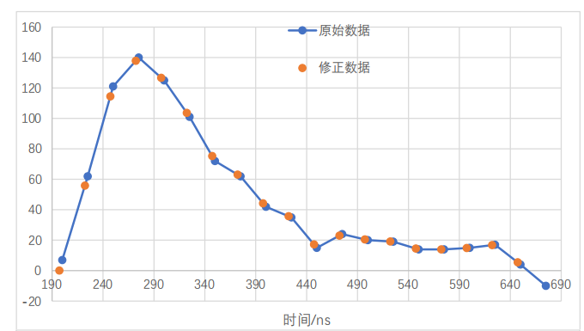
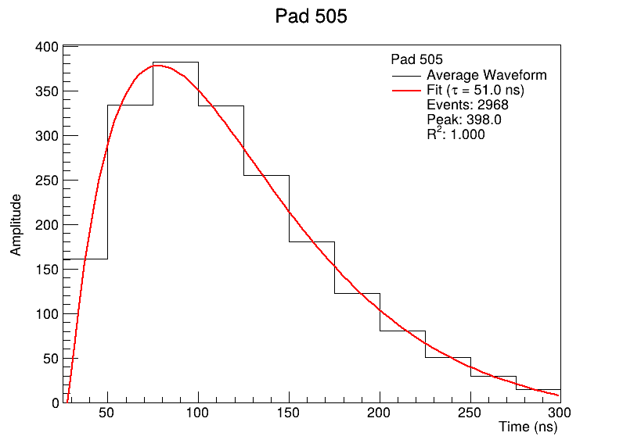
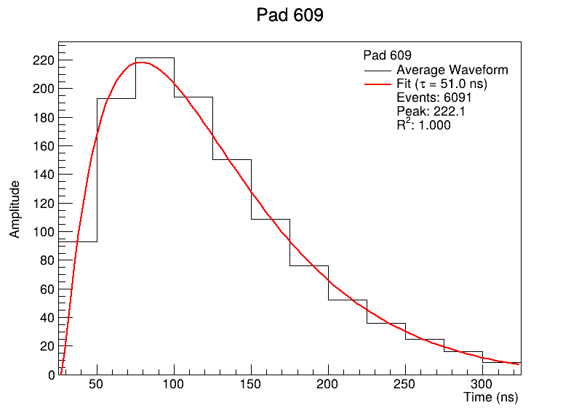
工作近况
基于⁵⁵Fe产生X射线源的FTPC性能测试与标定
数据预处理
确定触发时间
有效数据筛选
数据幅度修正
时间特性曲线拟合

Slide 16
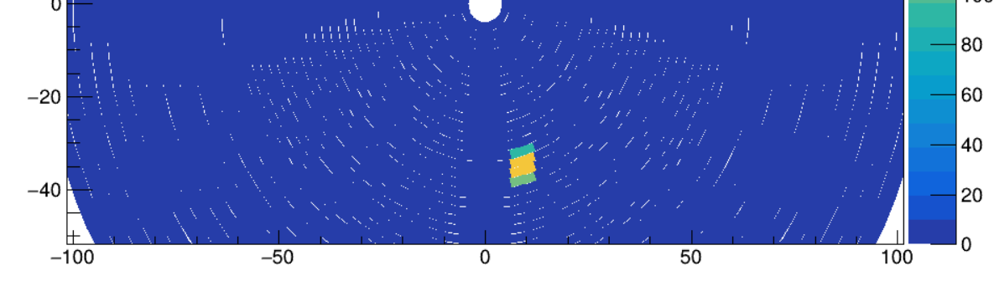
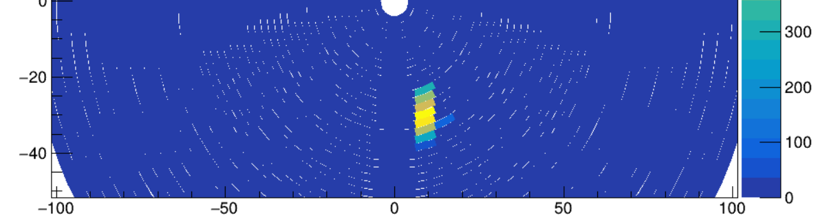
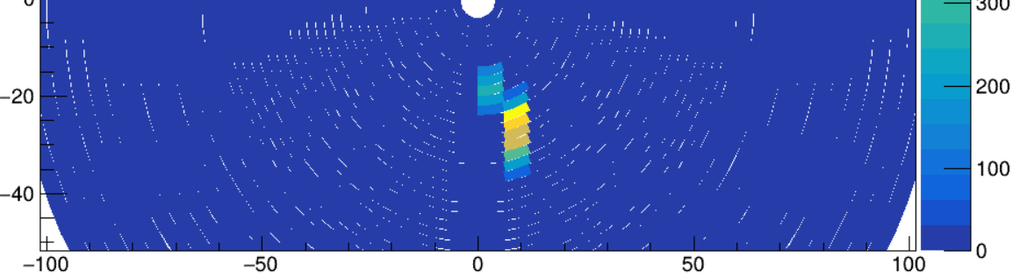
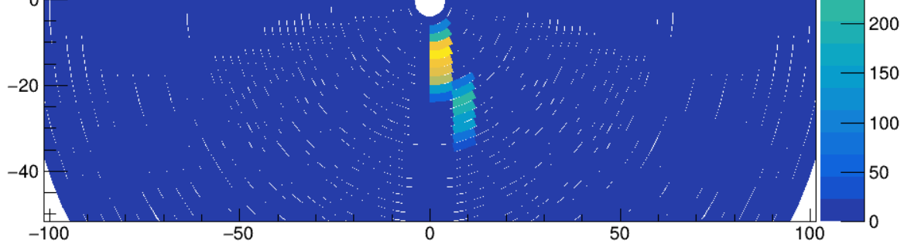
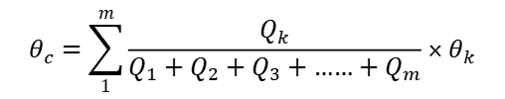
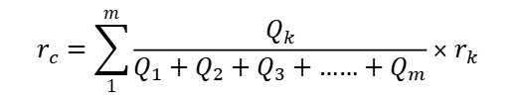
工作近况
基于²⁴¹Am产生α射线的径迹重建
有效信号筛选
阈值计算及过阈判断
最大信号
有效性判断
信号持续
周期数判断
脉冲形状判断
剔除杂散信号
等效电荷计算
信号簇识别
15th
重建
三维径迹
×
18th
…………
信号簇
重心坐标
21th
$$r_{c}=\sum_{1}^{m}{\frac{Q_{k}}{Q_{1}+Q_{2}+Q_{3}+……+Q_{m}}}×r_{k}$$
24th
$$θ_{c}=\sum_{1}^{m}{\frac{Q_{k}}{Q_{1}+Q_{2}+Q_{3}+……+Q_{m}}}×θ_{k}$$

Slide 17
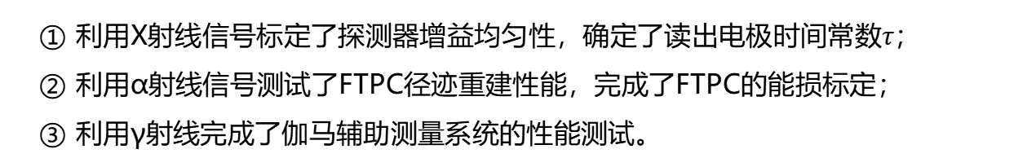
总结与展望
总结与展望
总结
系统测试了FTPC-LaBr₃探测器的工作性能：
利用X射线信号标定了探测器增益均匀性，确定了读出电极时间常数$τ$；
利用α射线信号测试了FTPC径迹重建性能，完成了FTPC的能损标定；
利用γ射线完成了伽马辅助测量系统的性能测试。
展望
完善数据处理方法
制备薄靶
安装LaBr₃探测器
进行束流实验

Slide 18
感谢关注！

